Slide 1
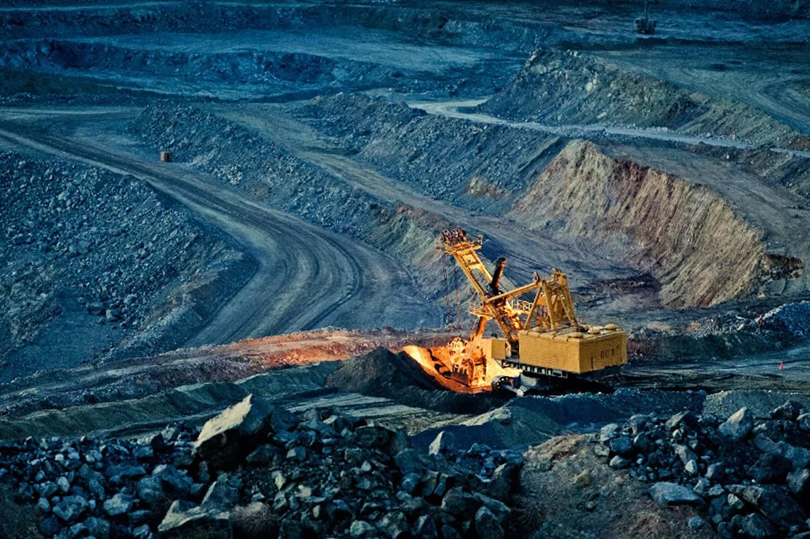
Скарндық кенорындар
Орындаған:Осколкова М.В
Тексерген: Айтбаева С.С

Slide 2
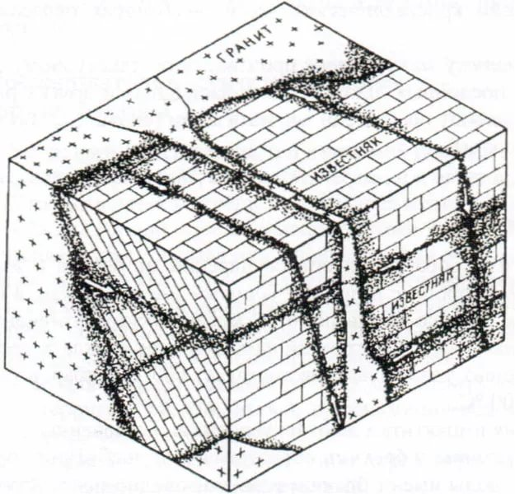
Скарн - метасоматоздық жолмен карбонат, кейде силикат тау жынысытар арасындағы интрузивтердің жапсарлық белдемінде жаралган карбонат-силикат құрамды тау жынысы.
Құрамында саны мен сапасы өнеркәсіптік талаптарға сай келетін құнды минералдың шикізат бар скарндар өзімен аттас - скарндық немесе жапсарлық-метасоматоздық пайдалы қазба кенорындары деп аталады.

Slide 3
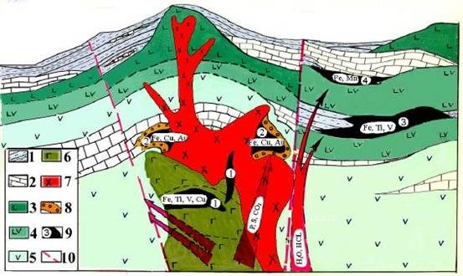
Интрузивтердің өзгеріске ұшыраған аумағындағы бөліктеріндегілер - эндоскарндар, ал сыйыстырушы тау жынысытарда орналасқандар - экзоскарндар деп бөлінеді.
Идеализированная схема размещения магнетитовых месторождений в вулкано-плутонической структуре.
1 – терригенно-карбонатные отложения; 2 – известняки; 3-5 – породы вулканической серии: 3 – эффузивы и их туфы, преимущественно базальтового состава, 4 – то же андезито-базальтового состава, 5 – то же андезитового состава; 6-7 – интрузивный комплекс, комагматичный вулканитам: 6 – габбро, габбро-диориты, 7 – диориты, кварцсодержащие диориты, диорит-порфириты; 8 – пироксен-гранатовые скарны; 9 – магнетитовые месторождения и их подтипы (цифры в кружочках): 1 – магнетитовые позднемагматические, 2 – собственно скарновые, 3 – скаполитовые, 4 – гидросиликатные; 10 – разрывные нарушения

Slide 4
Скарнжаралу метасоматоздық үдеріс ретінде көптеген жүқарган және делдиген бөлікшелерден түратын, метасоматоздық денелерге тән ирелең шекалары бар кен денелерінің пайда болуына әкеледі.
Морфологиясы бойынша скарндық жатындардың мынадай типтері бөлінеді: қабатты және қабат тәрізді, линза тәрізді, шток, құбыр, желі мен желі тәрізді, ұя, күрделі тарамдалган денелер. Скарнның ұя тәрізді денелері кейде көлденеңінде бірнеше метрден асады, ңүбыр тәрізді және желілі денелер 1-1,5 километрге дейін созылуы мүмкін, қабат тәрізділердің қалыңдығы 100-150 м, ұзындығы 2-2,5 км болады.

Slide 5
Скарндар интрузияларды сыйыстырушы тау жынысытардың құрамына байланысты әкті және магнезийлі (кейде сонымен қатар силикат скарндар бөлінеді) түрлерге бөлінеді.
Скарндардың осы негізгі түрлеріне байланысты пайдалы қазба кенорындары бір-бірінен заттық құрамымен, өздеріне тән пайдалы қазбаларымен, сонымен қатар морфологиясы және жатыс жағдайлары бойынша ажыратылады.

Slide 6
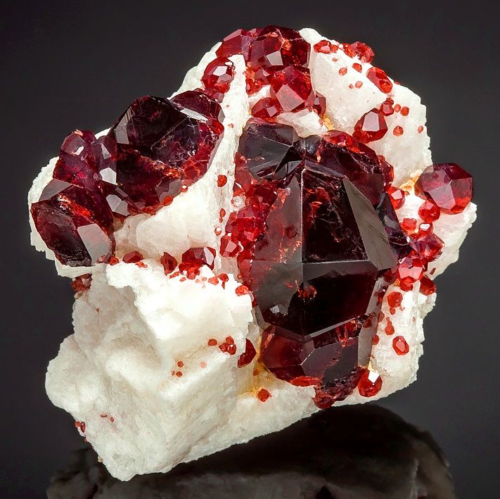
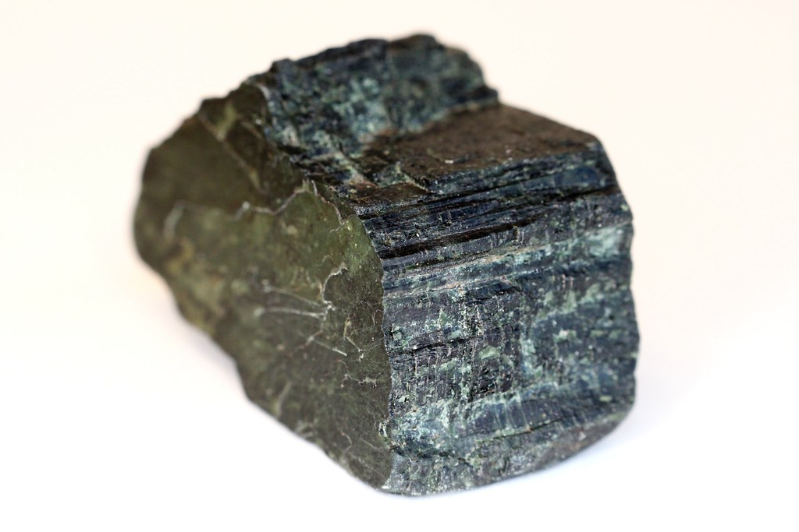
Әкті скарндардың басты минералдары: Анартас(R2+3R3+2{SiO4}3) пен Пироксен (R22+{Si2O6}).

Slide 7
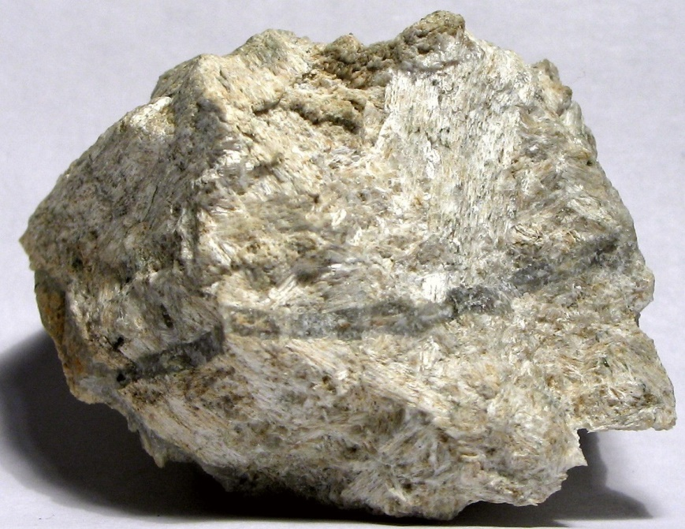
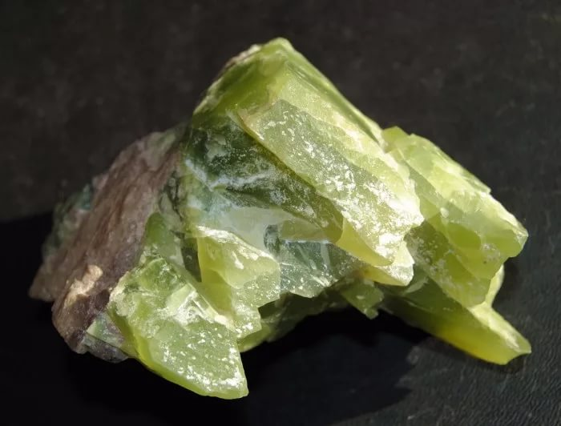
Әкті скарндар құрамында маңызды орынды везувиан, волластонит, амфиболдар, эпидот, магнетит, кварц, карбонаттар иемденуі мүмкін. Әкті скарндар хром, сүрме мен сынаптан басқа барлық металдардың, сонымен қатар көптеген бейметалл пайдалы қазбалардын өнеркәсіптік кенорындарын сыйыстырады.
Волластонит CaSiO₃
Везувиан Ca10(Mg,Fe)2Al4[OH4(SiO4)5(Si2O7)2]

Slide 8
Магнетит және кобальт кенорындары
Басты кен минералдары магнетит, гематит, пирит, кобальтин, пирротин болса, бейкендері-пироксен мен анартас.
Мұндай кен орындар бар жерлер : Қазақстан ( Соколов-Сарыбай, Қашар және т.б.), Орал (Высокогорное, Гороблагодать), Закавказье (Дашкесан), Батыс Сібір (Таштагол, Абакан, Шерегеш), ірі кен орындары Болгарияда, Италияда, ҚХР, Жапония мен АҚШ-та бар.

Slide 9
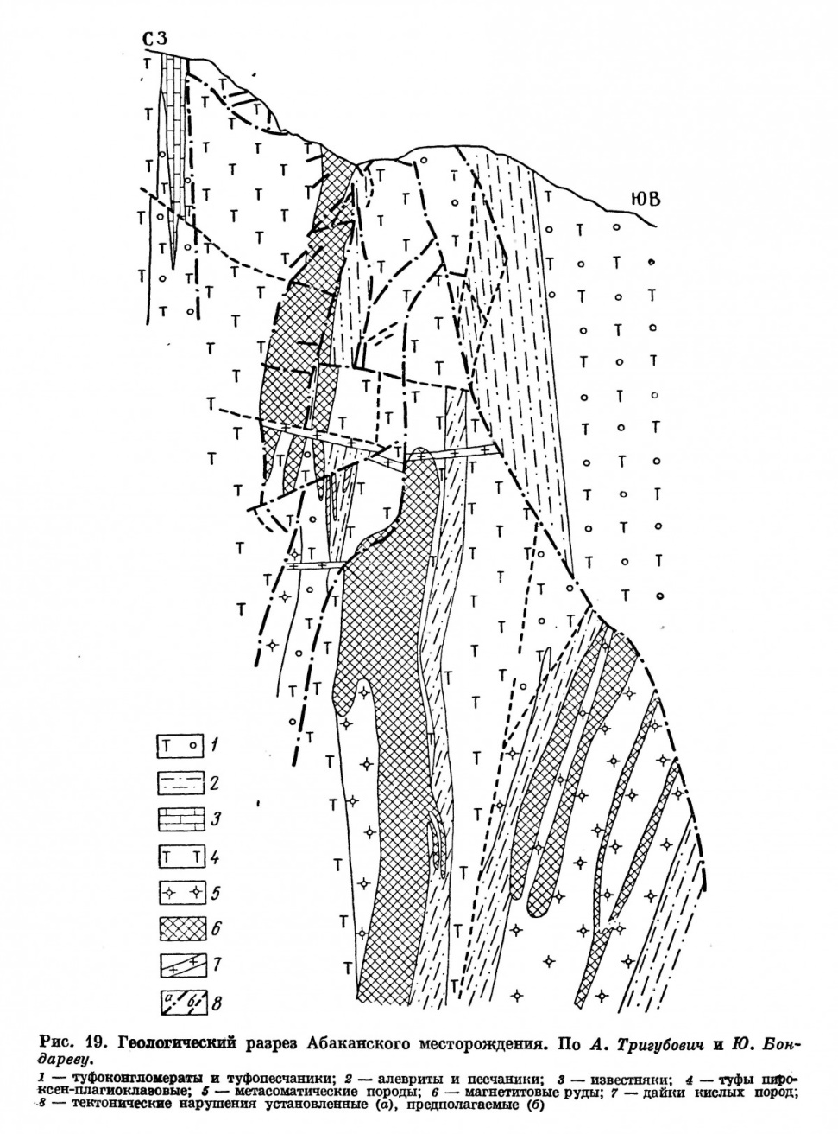

Slide 10
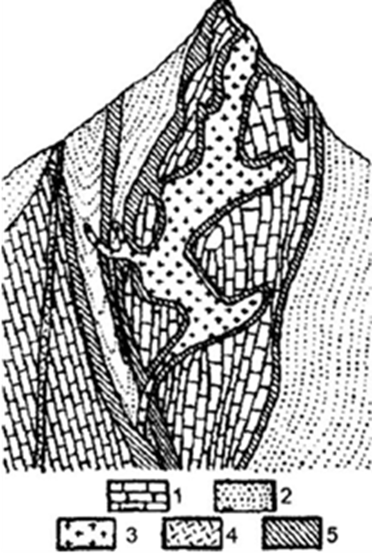

Молибденит-шеелит типті кенорындар
Молибденит-шеелит типті кенорындар брекчияланған белдемдер мен гранит, плагиогранит, кварцты диорит массивтерінің әктас, мәрмәр, тақтатастармен жапсарын- дағы қүрылымдарда орналасқан. Кенді скарндардың бас- ты минералдары - молибденит, шеелит, молибдошеелит, темір мен мыс сульфиді, пироксендер мен анартастар. Бүл типке Солтүстік Кавказда (Тырныауыз ), Орта Азияда (Лянгар, Чорух-Дайрон), Мароккода (Азгур), АҚШ-та (Бишоп), ҚХР-да орналасқан кенорындар жатады.

Slide 11
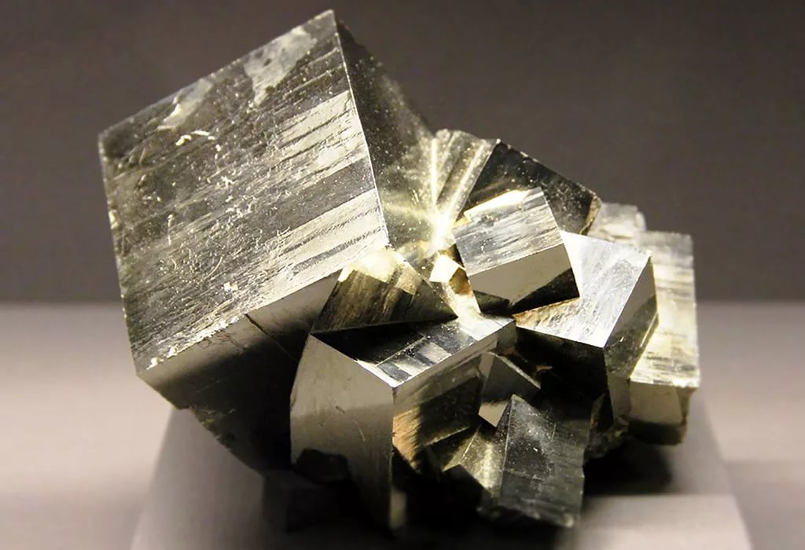
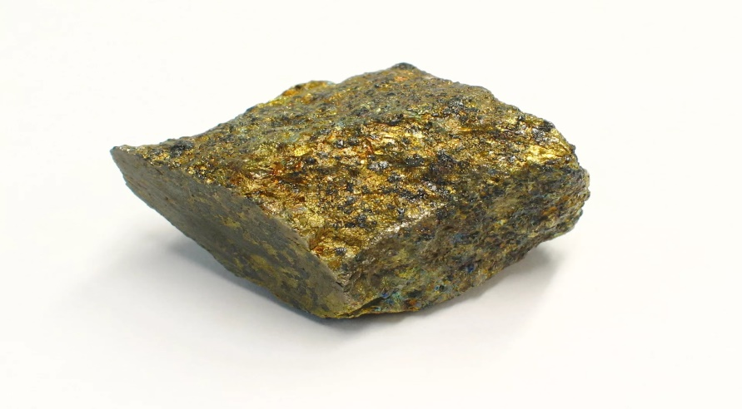
Халькопиритті кенорындар
Халькопиритті кенорындар гранитоид пен әктастар арасындағы эффузивтердің жапсар маңы белдемінде орналасады. Кен үя, қүбыр және желі тэрізді денелер жасайды, олардың бітімі секпілді және шомбал. Басты минералдарға халькопирит, пирит, пирротин, магнетит, сфалерит жатады. Бүл типті кенорындар Қазақстанда (Шатырқүл, Жайсан, Базылшақ), АҚШ (Клифтон, Мэ- рисвейл), Мексикада, Канадада, Швецияда бар.
Халькопирит CuFeS2
Пирит FeS2

Slide 12
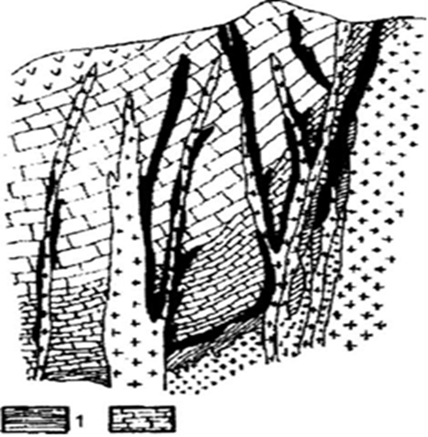


Галенит-сфалеритті скарндық кенорындар
Галенит-сфалеритті скарндық кенорындар кен денелері күрделі пішінді және ірі өлшемді болады. Кенді галенит, сфалерит, пирит, халькопирит, пирротин, анартастар мен пироксендер қүрайды. Бүл тигіті ірі кенорындар орналасқан жерлер: Қазақстан (Гүлшат), Приморье (Верхнее, Дальнегорск, Николаев), Орта Азия (Алтынтапқан, Кен- сай), Югославия (Трепча), АҚШ (Франклин, Лоуренс), Мексика, Түркия, Ауғанстан.

Slide 13
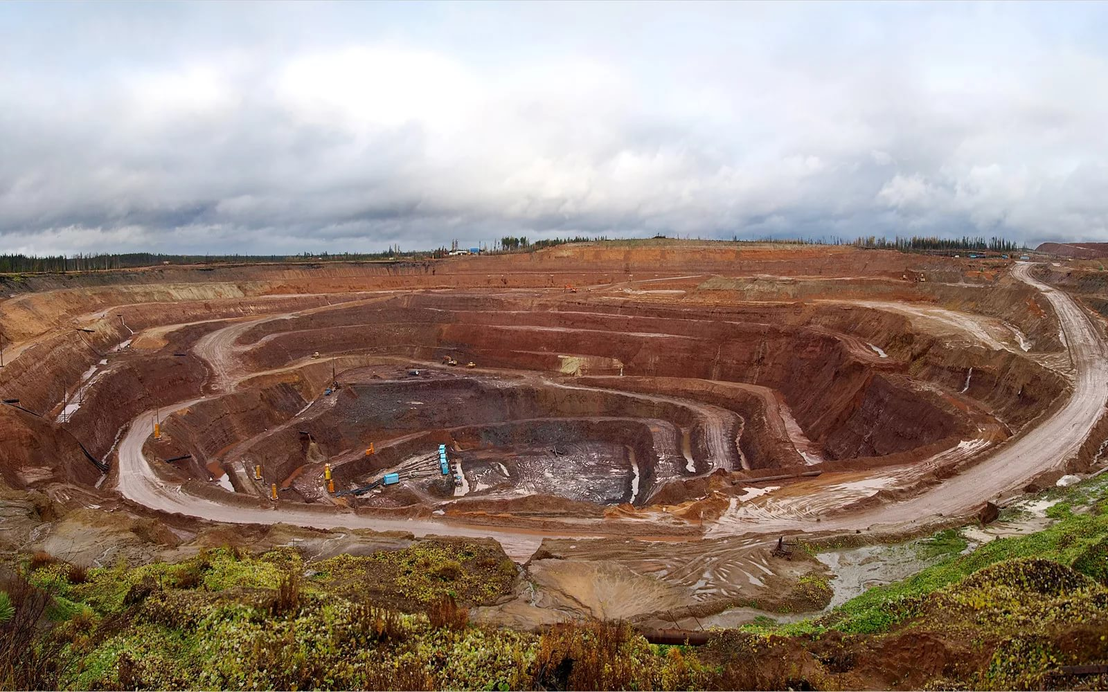
Людвигит-магнетит кенорындары
Людвигит-магнетит кенорындары гранодиорит, гранит, кварцты порфир мен сиениттердің доломитит және әкті доломитит, кейде магнезит жапсарында жаралады. Линза тәрізді, қабат тәрізді және күрделі пішінді жатындар белдемденген қүрылысымен сииатталады. Кенді людвигит, магнетит, шпинель, форстерит пен сульфиттер қүрайды. Бүл типті кенорындар Шығыс Сібірде (Таежное, Железный Кряж), сондай-ақ Болгарияда, Румынияда, АҚШ пен Перуде белгілі.

Slide 14
Флогопит кенорындары
Флогопит кенорындары магнезийлік скарндарда гранитоид интрузияларының мөрмәрлепген әктас, доломит, метаморфталған пироксенді таужыныстармен жапсарлас белдемдерінде орналасады. Кен денелері секиілдіктер мен үялары бар ірі белдемдерден түрады, сонымен қатар жекелеген ірі желілер мен сатылы желілер жүйесінен түрады. Олар жарықшақтылығы жоғары белдемде орналасып, флогопит, апатит, диопсид, кальцитпенскаполиттен түрады. Бүл типті кенорындар Сібірде (Прибайкалье, Алдан), сондай-ақ Канадада, Шри-Ланкада, Үндістанда, Мадагаскарда дамыған.

Slide 15
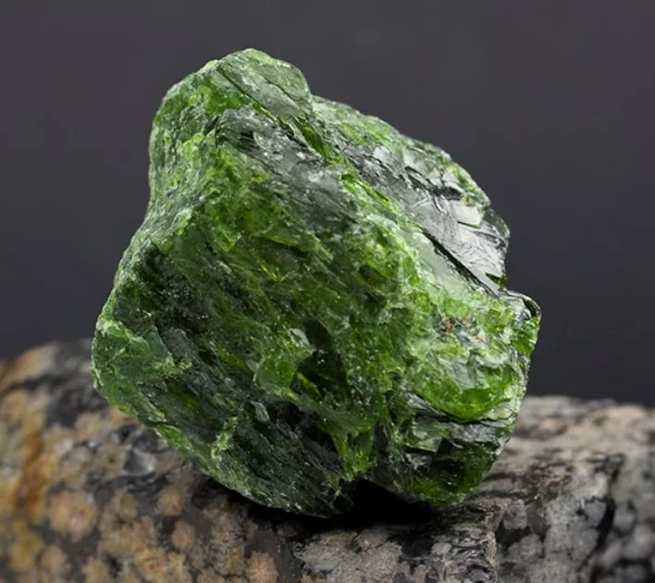
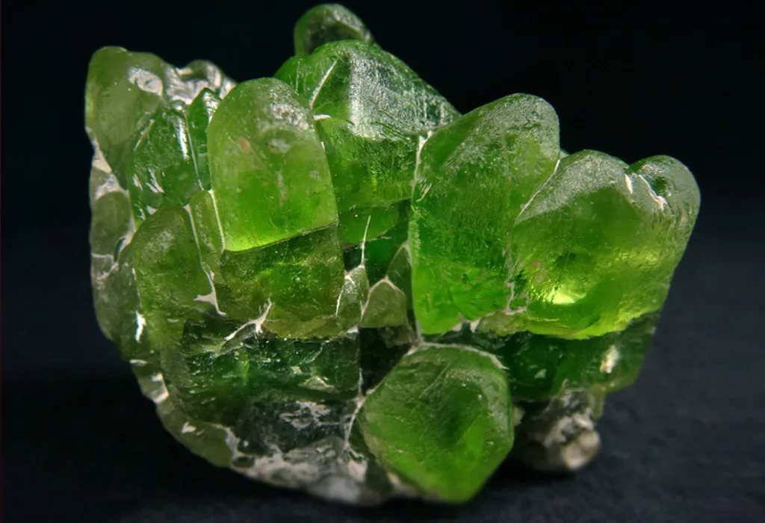
Хризотил-асбест кенорындары
Хризотил-асбест кенорындары доломитит арасындағы гранитоид интрузияларының жапсарлық ореолда- рында қалыптасады. Кенорындарда көбінесе серпентиниттенген жолақтарда орналасқан қалыңдығы эр түрлі параллель желілер сериялары байқалады. Олардың орналасуын тектоникалық бүзылыстар бақылайды. Кеннің қүрамына хризотил-асбест (жоғары сапалы, темірсіз), сернентин, карбонаттар, магнетит, диопсид, оливин, анартас кіреді. Мүндай кенорындар Красноярск өлкесінде (Аспагаш, Бистаг), Қырғызстанда (Укок), АҚШ-та (Аризона), Канадада, ҚХР-да, Оңтүстік Африкада белгілі.
Диопсид
CaMg(Si2O6)
Оливин
(Mg,Fe)2[SiO4]

Slide 16
Скарндық таужыныстар дегеніміз не?
Скарндық таужыныстар қандай жолмен пайда болады?
Скарндар интрузиялық таужыныстардың құрамына байланысты кандай түрлерге бөлінеді?
Әкті скарндардың басты минералдары қандай?
Скарынды тау жыныстардың басты кенорындарын атаңыздар?

Slide 17
Назарларыңызға рахмет!!!

